Slide 1
Vědecké studium politické reality
Metody a výzkum v politických vědách
2020

Slide 2
Vědecký přístup
Většina studentů se zajímá o vlastní politiku a ne o metody;
Cíl: diskutovat proč je vědecký přístup k politice cennější než přístup založený pouze na faktech…
Pol. věda: postupujeme od kauzálních teorií k vědeckým poznatkům;
Základem je přemýšlení o světě v jazyce modelů, kde předmět zájmu je vymezen proměnnými - které jsou kauzálně propojeny mezi sebou - zarámovaný teorií;
Pokud bereme kurz jenom jako prostředek k získání kvalifikace… - i tak je to přínosný způsob uvažování o světě, který se uplatní kdykoliv;
K čemu je vědecký způsob uvažování o problému dobrý:
  Pomáhá využívat poznatky výzkumu pro potřeby jiných kurzů;
  Pomáhá být lepším příjemcem informací;
  První krok na cestě stát se producentem vědeckých poznatků.
Přístup „jen fakta“: svět se mění, fakta stárnou, teorie umožňují lépe chápat souvislosti – proč ke změnám dochází a jaké budou mít pravděpodobný směr a dopady;
Otázky CO?; JAK?; PROČ? (popsat; rozumět; vysvětlit).

Slide 3
Hledání kauzálních vysvětlení
Kritické uvažování: (jak víme, že něco víme)?
  Jsme vždy ochotni zohlednit nové důkazy, změnit co si myslíme - o čem víme, že je to „pravda“;
  Vyváženo ostražitostí a kritickým zhodnocením nových důkazů;
Jako ostatní vědci – političtí vědci vyvíjejí a testují teorie;
Teorie: (kvalifikovaná) testovaná domněnka o příčinách fenoménu který zkoumáme;
  když byla teorie vytvořena, můžeme ji přeložit do jedné nebo několika testovatelných hypotéz;
Hypotéza je na teorii postavené tvrzení o vztahu, který očekáváme, že budeme pozorovat;
  Nulová hypotéza: také na teorii postavené tvrzení - co očekáváme, že budeme pozorovat, pokud je naše teorie nesprávná;
Testování hypotézy je proces, v rámci kterého vědec systematicky sbírá důkazy, aby mohl rozhodnout, zda důkazy podporují hypotézu, nebo nulovou hypotézu;
  pokud hypotéza přežije testování, začínáme získávat důvěru v teorii;

Slide 4
…Kauzální teorie –>
–> hypotéza –>
–> empirický test –>
–> evaluace hypotézy –>
–> evaluace kauzální teorie –>
–> vědecký poznatek…

Slide 5
Věda
Jádro vědeckého procesu je skepse (útok na teorii, hledání nového testu, který by teorii zpochybnil, favorizována nulová hypotéza);
  Vs. „advokát“ – cíl dokázat žádoucí výsledek – ignoruje nebo zdiskredituje důkazy proti němu, podporuje a zdůrazňuje důkazy pro něj;
Politické vědy – problém normativního zatížení;
Když je teorie ustavena – vědci staví na jejích základech;
Paradigma (Kuhn) – vědecké disciplíny procházejí cykly akumulace znalostí postavených na sadě sdílených předpokladů a všeobecně akceptovaných teorií o tom jak svět funguje;
  Jakmile je paradigma přijato – řeší se konkrétnější otázky vycházející z předchozího výzkumu – tzv. normální věda;
  Když je zjištěný zásadní problém – revoluční období (Země jako střed vesmíru), rostoucí množství důkazů převáží – vzniknou nové předpoklady a teorie – nová paradigmata – nové období normální vědy.

Slide 6
Myšlení v proměnných a kauzálních vztazích
Proměnná: označení + hodnota;
  Příklad: „úřadující prezident má větší šanci na re-elekci, pokud je na tom ekonomika dobře“;
  Ekonomika je nezávislá proměnná (příčina) – volební výsledek je závislá proměnná (následek);
Hodnota závislé proměnné závisí na hodnotě nezávislé proměnné; NP -> ZP
Teorie (prakticky): domněnka o příčinách nějakého fenoménu, který zkoumáme;
  tj. že nezávislá proměnná je kauzálně propojena se závislou proměnou… změna nezávislé zapříčiňuje změnu závislé proměnné;
  vyšší (nižší) hodnota NP je příčinou vyšší (nižší) hodnoty ZP (pozitivní směr/negativní směr + klíčem je změna);
Toto je kauzální vysvětlení: odpovídá (prakticky) na otázku „proč si myslíš, že NP je kauzálně propojena s ZP“?
  pokud je odpověď smysluplná, má to cenu, …pokud je originální je to super!
Příklad: prezident je zodpovědný za stav ekonomiky, disponuje nástroji HP, voliči mají intenzivní zájem na fungující ekonomice (blahobyt)… ocení prezidenta za správné užití nástrojů HP, …proto je stav ekonomiky funkčně propojen (ovlivňuje tj. je příčinou…) s volebním výsledkem – např. vyšší růst HDP souvisí s vyšším ziskem hlasů;
Koncept NP (stav ekonomiky) –> kauzální teorie –> koncept ZP (šance na re-elekci)
fáze operacionalizace
Měřitelná NP (růst HDP v %) –> hypotéza –> měřitelná ZP (volební výsledek – počet hlasů)

Slide 7
Testování hypotéz
Potřebujeme testovatelné hypotézy – od obecného tvrzení ke specifičtějšímu konstatování o faktech, které najdeme v reálném světě;
Např. inflace, nezaměstnanost, růst, obchodní bilance / volební výsledek v procentech
  …v některých volbách nekandiduje současný prezident (strana?), někdy je silný třetí kandidát (rozdělit poměrně hlasy?);
Příklad: Dáme každé prezidentské volby do grafu:
  x: -5 až +5% HDP růst; y: 0 až 100% hlasů;
  Bude tam pozitivní sklon (vyšší –> vyšší);
  Může tam být negativní sklon (vyšší -> nižší) – v závislosti na operacionalizaci (jiný indikátor);
Můžeme takto sbírat data ze světa a sledovat, jak jsou kompatibilní s naší teorií… jsme však daleko od toho, abychom mohli konstatovat kauzalitu – tj. růst je příčinou výsledku;
První co vidíme - je tam očekávaná souvislost – statistická analýza nám pomůže prokázat, že nejde o náhodu;
Žádný sociální fenomén ale nemůže být vysvětlen jedinou proměnnou – pokud přijdeme na další, tak začínáme myslet jako vědci;
  Uděláme obrázek pro jinou a zjistíme, zda je tam stejná (větší) souvislost a pak zkoumáme vztah mezi oběma…
  …zahraniční politika (válka), mimořádný stav globální ekonomiky (krize), velká aféra, příslušnost k politické straně, rozštěpení kongres – administrativa;

Slide 8
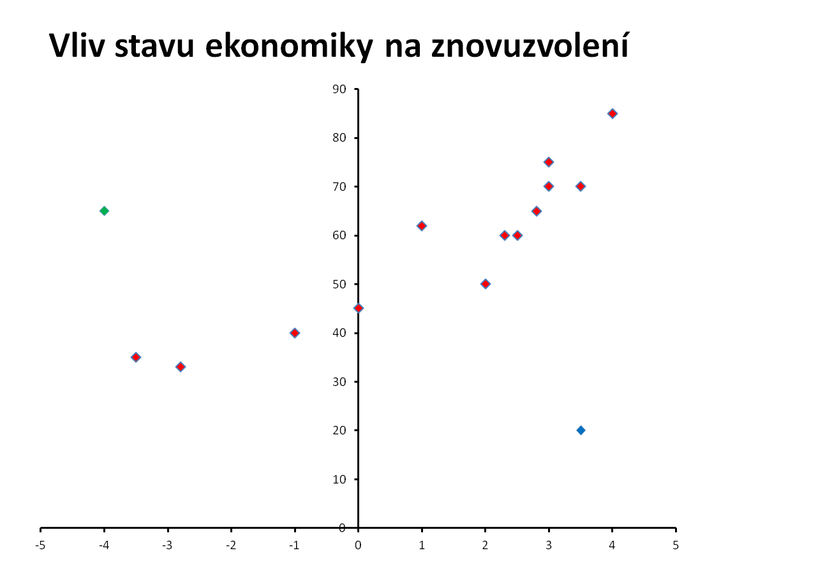
Volební zisk v %
Růst HDP v %

Slide 9
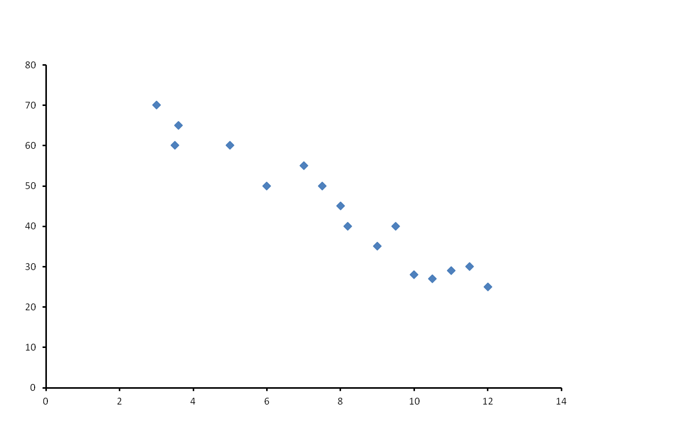
Volební zisk v závislosti na …..???
Volební zisk v %
……………???

Slide 10
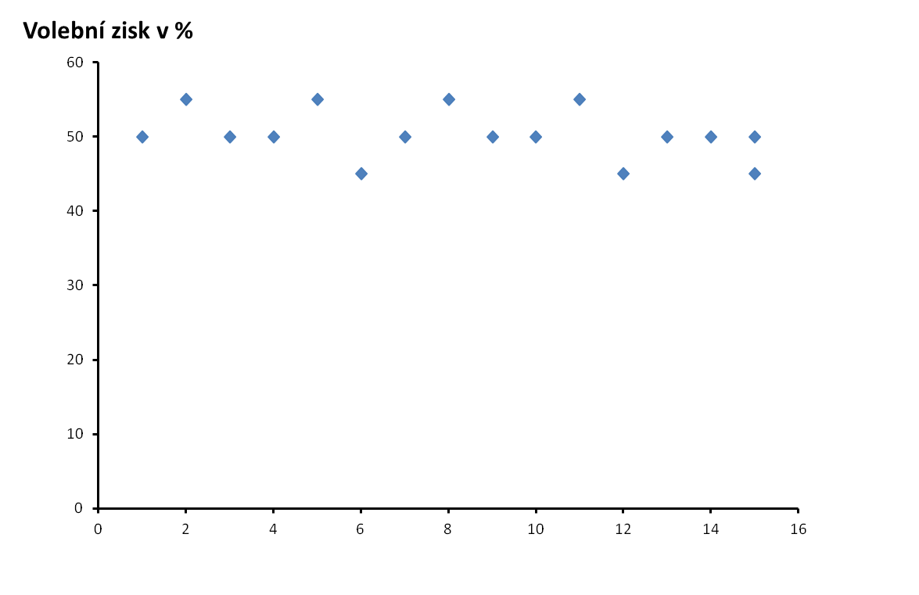

Slide 11
Konstrukce modelů
Model – když přemýšlíme o fenoménech jako o závislých P a vytváříme teorie o nezávislých P které je zapříčiňují, potom konstruujeme teoretické modely;
  Právě „nerealističnost“ modelu jej dělá praktickými… modely jsou simplifikace;
  Přílišná redukce je dělá nevypovídajícími o světě…
Poučky:
  modely snažme dělat vždy kauzální (vs. korelace);
  nenechejme se vést samotnými daty (vs. testování teorií na datech, které vedly k jejich tvorbě);
  důkazy musí mít oporu v reálném světě (vs. racionalistická cvičení);
  vyhněme se normativnosti;
  hledejme obojí: všeobecnost i jednoduchost;

Slide 12
Budování teorie
Identifikace zajímavé variace;
Cross-sectional: stejný čas, různé místo (případy);
Time-series: stejný případ, různý čas;
Využití znalostí - posun od konkrétního případu k obecnější teorii:
  11. září -> změna v podpoře prezidenta US (co by udělal menší útok, co dělají jiné typy incidentů, stalo by se to v jiné zemi?);
  1970 Mueller: prezidentská popularita a mezinárodní konflikt;
Znej lokální, mysli globálně;
  Přírodovědci nemají teorie, které lze aplikovat pouze na Francii…
Prozkoumej předchozí výzkum
  Které ostatní příčiny nejsou zahrnuty?
  Může být teorie aplikována i jinde?
  Jaké jsou další implikace?
  Jak může teorie fungovat na jiném levelu agregace (mikro-makro)?
Jak poznám, že mám dobrou teorii?
  Je kauzální? Lze ji testovat na datech, která jsem ještě nezkoumal? Je generalizující? Je jednoduchá? Je nová? Je nebanální?

